Slide 1
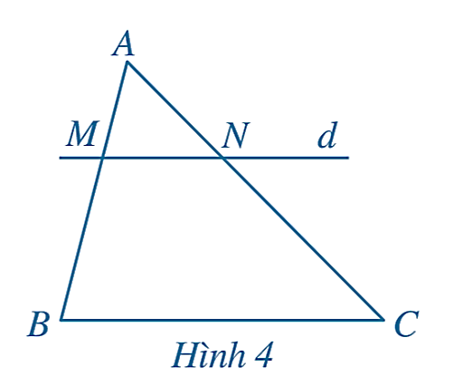
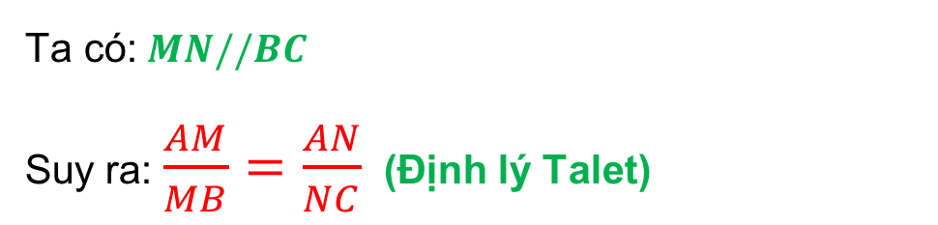
1. Định lí Thalès
$\text{Ta} \text{c}\text{ó:} MN//BC$
Suy ra: $\frac{AM}{MB}=\frac{AN}{NC}$ (Định lý Talet)
Nếu một đường thẳng song song với một cạnh của tam giác và cắt hai cạnh còn lại thì nó định ra trên hai cạnh đó những đoạn thẳng tương ứng tỉ lệ.

Slide 2
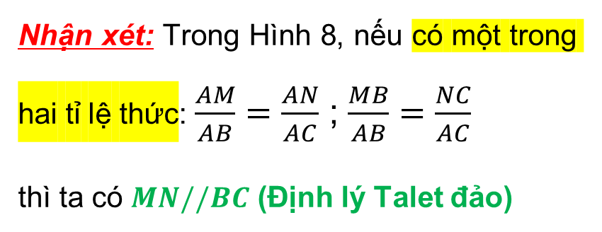
2. Định lí Thalès đảo
Nhận xét: Trong Hình 8, nếu có một trong hai tỉ lệ thức: $\frac{AM}{AB}=\frac{AN}{AC}$ ; $\frac{MB}{AB}=\frac{NC}{AC}$
thì ta có $MN//BC$ (Định lý Talet đảo)
Nếu một đường thẳng cắt hai cạnh của một tam giác và định ra trên hai cạnh này những đoạn thẳng tương ứng tỉ lệ thì đường thẳng đó song song với cạnh còn lại của tam giác.

Slide 3
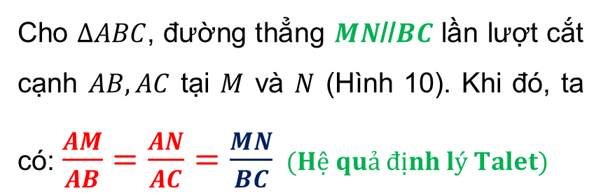
3. Hệ quả của định lí Thalès
Cho $∆ABC$, đường thẳng $MN$//$BC$ lần lượt cắt cạnh $AB, AC$ tại $M$ và $N$ (Hình 10). Khi đó, ta có: $\frac{AM}{AB}=\frac{AN}{AC}=\frac{MN}{BC} (Hệ quả định lý Talet)$
Nếu một đường thẳng song song với một cạnh của tam giác và cắt hai cạnh còn lại thì nó tạo thành một tam giác mới có ba cạnh tương ứng tỉ lệ với ba cạnh của tam giác đã cho

Slide 4

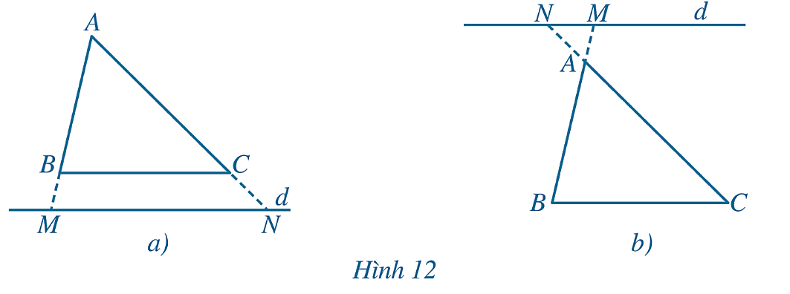
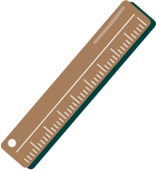
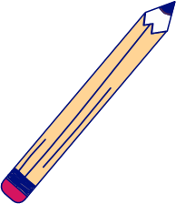
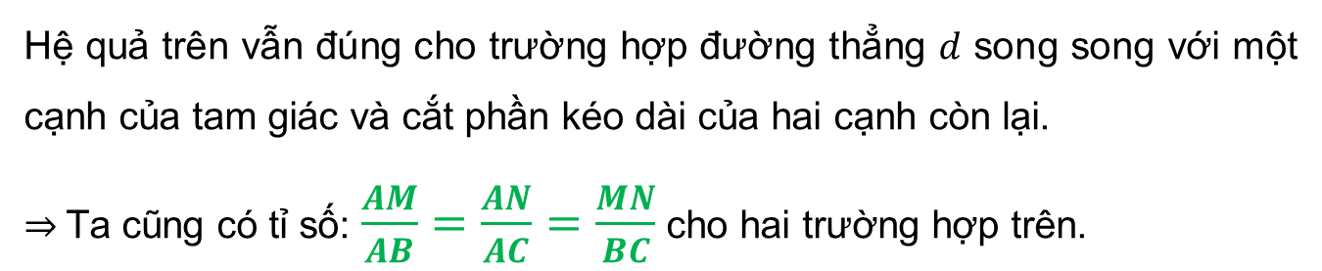
Chú ý:
Hệ quả trên vẫn đúng cho trường hợp đường thẳng $d$ song song với một cạnh của tam giác và cắt phần kéo dài của hai cạnh còn lại.
$⇒$Ta cũng có tỉ số: $\frac{AM}{AB}=\frac{AN}{AC}=\frac{MN}{BC}$ cho hai trường hợp trên.

Slide 5
BÀI 2: ỨNG DỤNG CỦA ĐỊNH LÍ THALÈS TRONG TAM GIÁC

Slide 6
NỘI DUNG BÀI HỌC
I
Ước lượng khoảng cách
II
Ước lượng chiều cao

Slide 7
I.
ƯỚC LƯỢNG KHOẢNG CÁCH

Slide 8
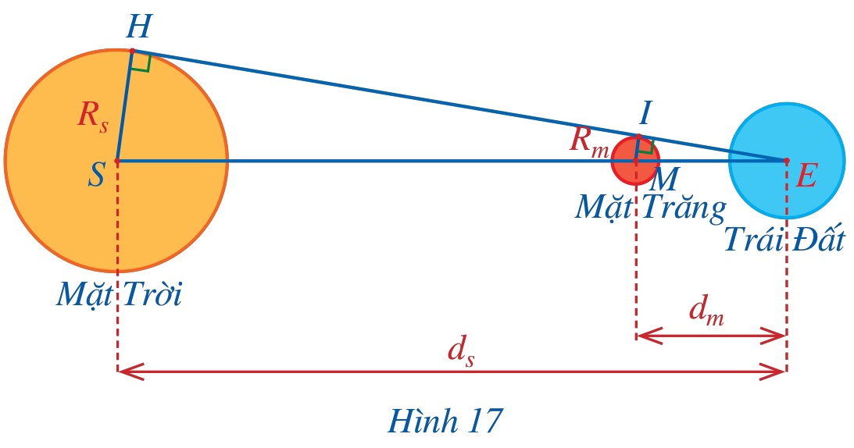
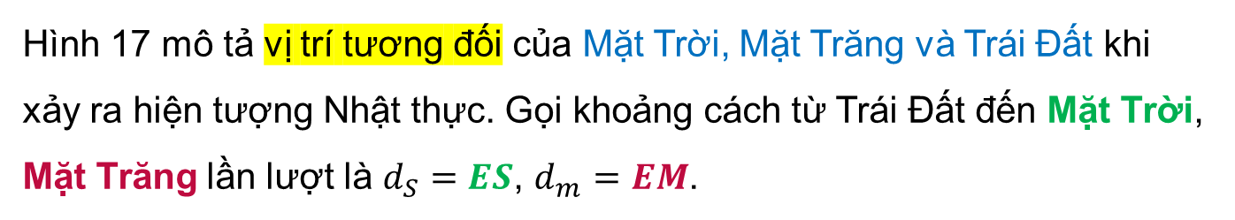
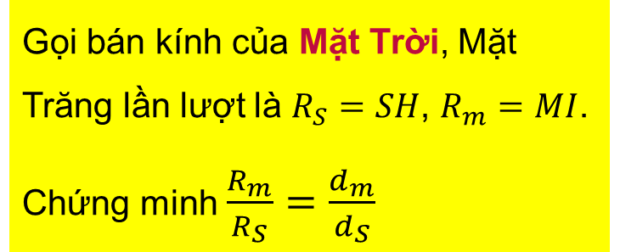
Ví dụ 1
Hình 17 mô tả vị trí tương đối của Mặt Trời, Mặt Trăng và Trái Đất khi xảy ra hiện tượng Nhật thực. Gọi khoảng cách từ Trái Đất đến Mặt Trời, Mặt Trăng lần lượt là $d_{S}=ES$, $d_{m}=EM$.
Gọi bán kính của Mặt Trời, Mặt Trăng lần lượt là $R_{S}=SH$, $R_{m}=MI$.
Chứng minh $\frac{R_{m}}{R_{S}}=\frac{d_{m}}{d_{S}}$

Slide 9


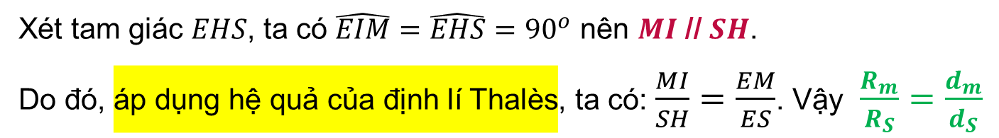
Giải
Xét tam giác $EHS$, ta có $\hat{EIM}=\hat{EHS}={90}^{o}$ nên $MI$ // $SH$.
Do đó, áp dụng hệ quả của định lí Thalès, ta có: $\frac{MI}{SH}=\frac{EM}{ES}$. Vậy $\frac{R_{m}}{R_{S}}=\frac{d_{m}}{d_{S}}$
Các nhà toán học và thiên văn học Hy Lạp cổ đại đã sử dụng hệ thức trên và một số hệ thức có được từ hiện tượng Nguyệt thực để ước lượng bán kính của Mặt Trời, Trái Đất, Mặt Trăng cũng như khoảng cách từ Trái Đất đến Mặt Trăng và Mặt Trời.

Slide 10
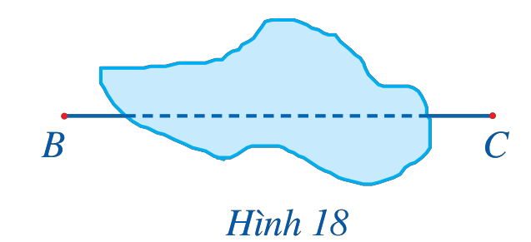
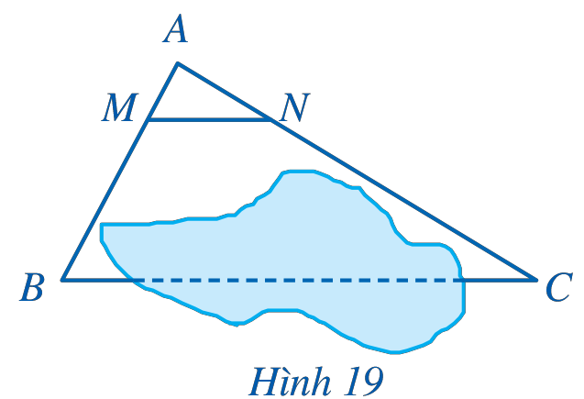
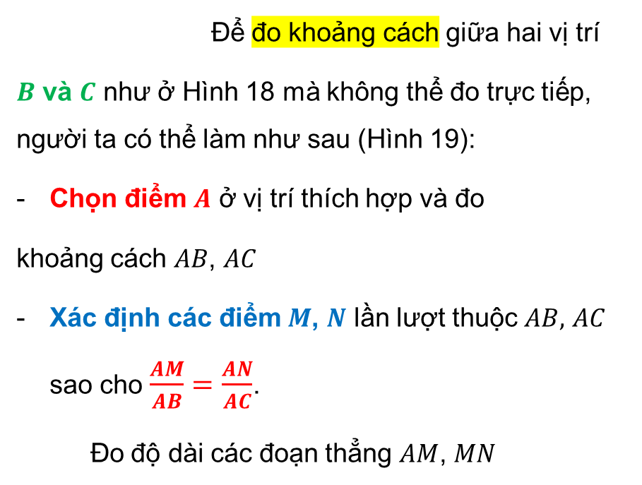
Ví dụ 2
Để đo khoảng cách giữa hai vị trí
$B$ và $C$ như ở Hình 18 mà không thể đo trực tiếp, người ta có thể làm như sau (Hình 19):
Chọn điểm $A$ ở vị trí thích hợp và đo
khoảng cách $AB$, $AC$
Xác định các điểm $M$, $N$ lần lượt thuộc $AB,$ $AC$ sao cho $\frac{AM}{AB}=\frac{AN}{AC}$.
Đo độ dài các đoạn thẳng $AM$, $MN$

Slide 11
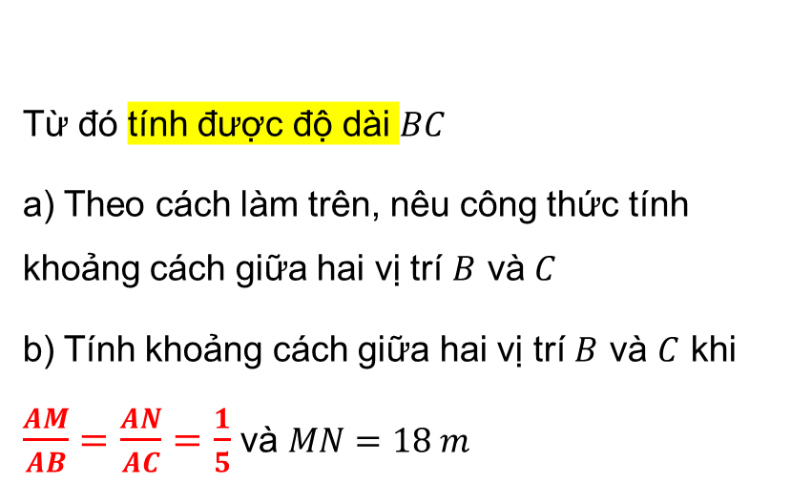
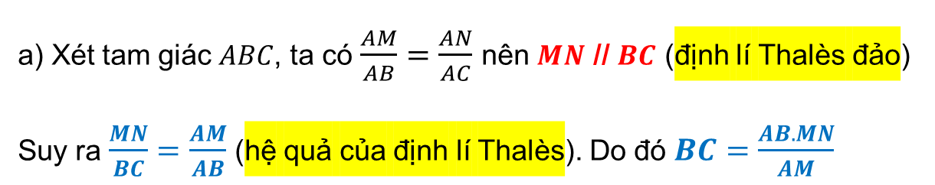
Ví dụ 2
Từ đó tính được độ dài $BC$
a) Theo cách làm trên, nêu công thức tính khoảng cách giữa hai vị trí $B$ và $C$
b) Tính khoảng cách giữa hai vị trí $B$ và $C$ khi $\frac{AM}{AB}=\frac{AN}{AC}=\frac{1}{5}$ và $MN=18 m$
Giải
a) Xét tam giác $ABC$, ta có $\frac{AM}{AB}=\frac{AN}{AC}$ nên $MN$ // $BC$ (định lí Thalès đảo)
Suy ra $\frac{MN}{BC}=\frac{AM}{AB}$ (hệ quả của định lí Thalès). Do đó $BC=\frac{AB.MN}{AM}$

Slide 12
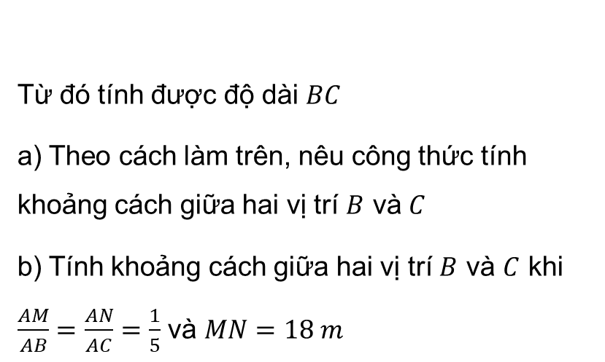
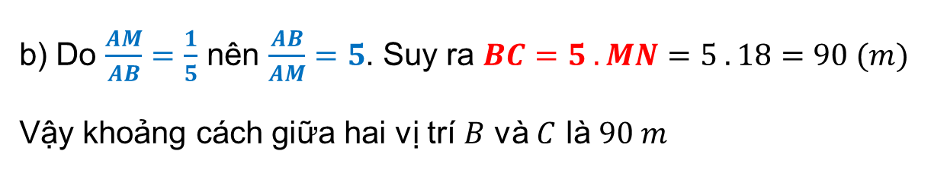
Ví dụ 2
Từ đó tính được độ dài $BC$
a) Theo cách làm trên, nêu công thức tính khoảng cách giữa hai vị trí $B$ và $C$
b) Tính khoảng cách giữa hai vị trí $B$ và $C$ khi $\frac{AM}{AB}=\frac{AN}{AC}=\frac{1}{5}$ và $MN=18 m$
Giải
b) Do $\frac{AM}{AB}=\frac{1}{5}$ nên $\frac{AB}{AM}=5$. Suy ra $BC=5 . MN=5 . 18=90 (m)$
Vậy khoảng cách giữa hai vị trí $B$ và $C$ là $90 m$

Slide 13
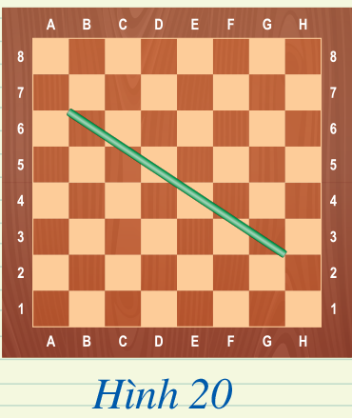

Luyện tập 1
Bạn Loan đặt một cái que lên bàn cờ vua như ở Hình 20. Bạn ấy nói rằng: Không sử dụng thước đo, có thể chia cái que đó thành ba phần bằng nhau. Em hãy giải thích tại sao.

Slide 14
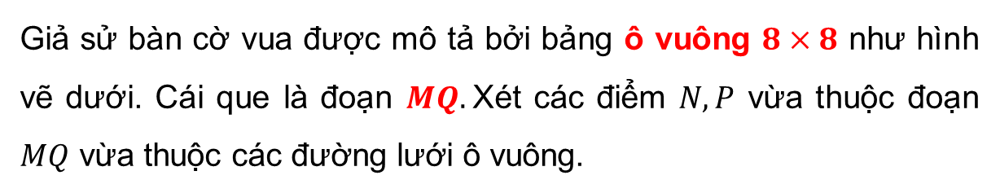
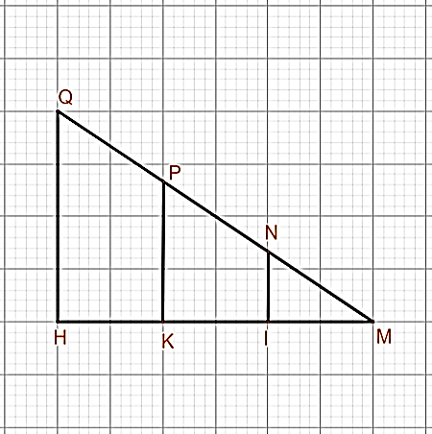
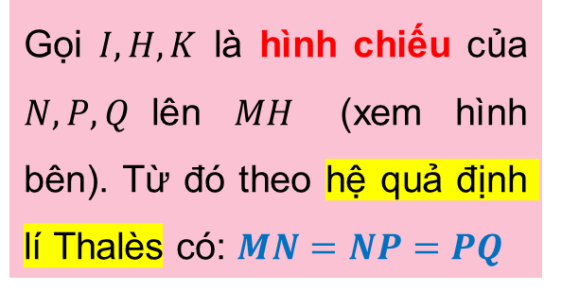
Giả sử bàn cờ vua được mô tả bởi bảng ô vuông $8×8$ như hình vẽ dưới. Cái que là đoạn $MQ.$Xét các điểm $N, P$ vừa thuộc đoạn $MQ$ vừa thuộc các đường lưới ô vuông.
Gọi $I, H, K$ là hình chiếu của $N, P, Q$lên $MH$ (xem hình bên). Từ đó theo hệ quả định lí Thalès có: $MN=NP=PQ$
Vậy có thể chia cái que đó
thành ba phần bằng nhau

Slide 15
II.
ƯỚC LƯỢNG CHIỀU CAO

Slide 16
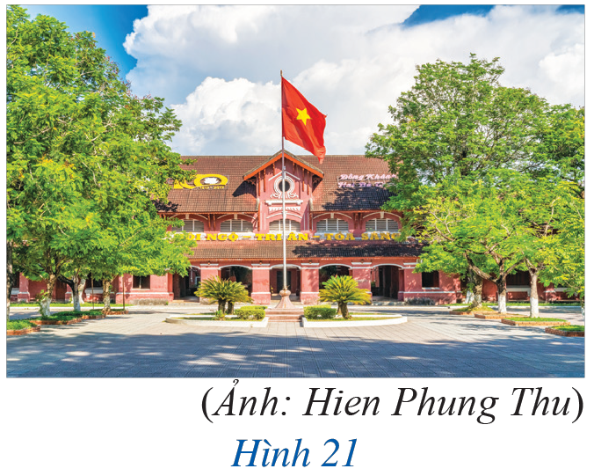

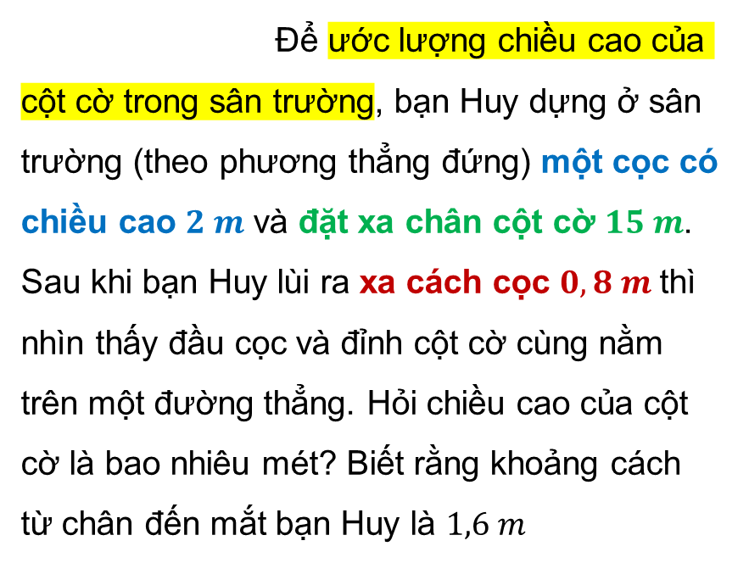
Ví dụ 3
Để ước lượng chiều cao của cột cờ trong sân trường, bạn Huy dựng ở sân trường (theo phương thẳng đứng) một cọc có chiều cao $2 m$ và đặt xa chân cột cờ $15 m$. Sau khi bạn Huy lùi ra xa cách cọc $0,8 m$ thì nhìn thấy đầu cọc và đỉnh cột cờ cùng nằm trên một đường thẳng. Hỏi chiều cao của cột cờ là bao nhiêu mét? Biết rằng khoảng cách từ chân đến mắt bạn Huy là $1,6 m$

Slide 17
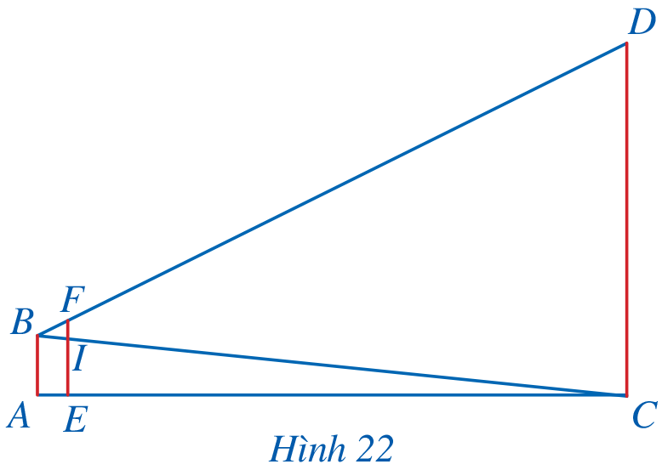
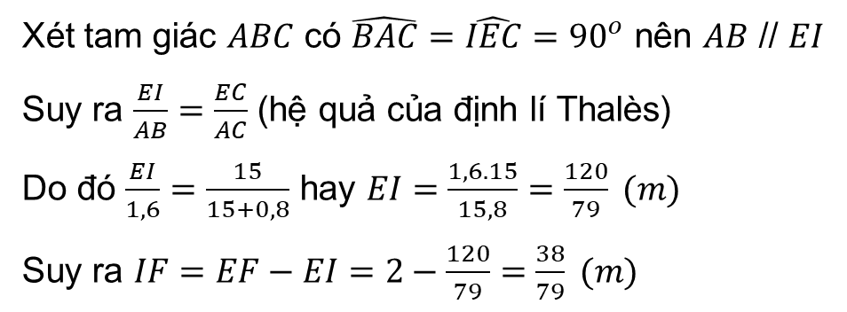
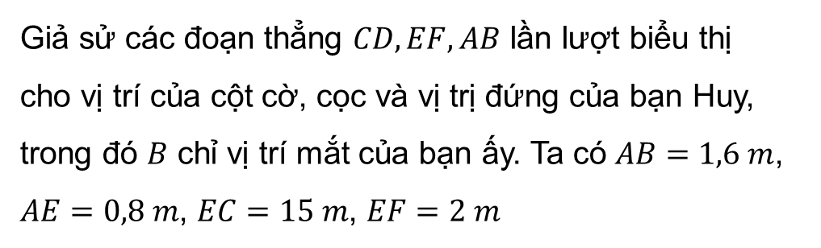
Giải
Giả sử các đoạn thẳng $CD, EF, AB$ lần lượt biểu thị cho vị trí của cột cờ, cọc và vị trị đứng của bạn Huy, trong đó $B$ chỉ vị trí mắt của bạn ấy. Ta có $AB=1,6 m$, $AE=0,8 m$, $EC=15 m$, $EF=2 m$
Xét tam giác $ABC$ có $\hat{BAC}=\hat{IEC}={90}^{o}$ nên $AB$ // $EI$
Suy ra $\frac{EI}{AB}=\frac{EC}{AC}$ (hệ quả của định lí Thalès)
Do đó $\frac{EI}{1,6}=\frac{15}{15+0,8}$ hay $EI=\frac{1,6.15}{15,8}=\frac{120}{79} (m)$
Suy ra $IF=EF−EI=2−\frac{120}{79}=\frac{38}{79} (m)$

Slide 18
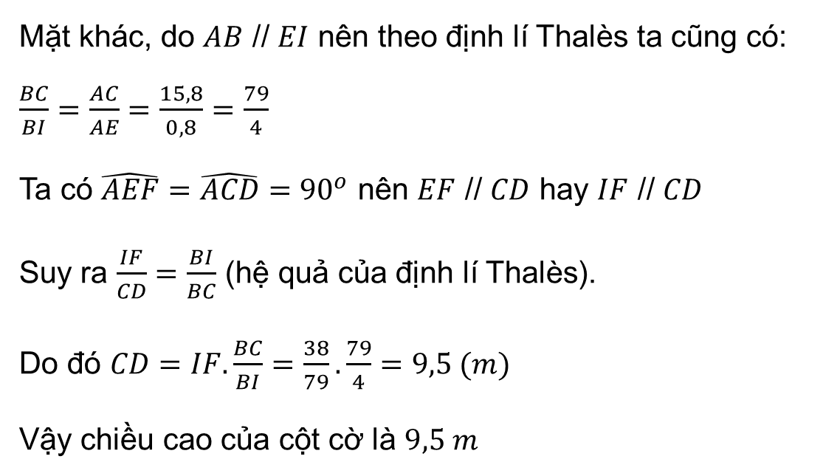
Giải
Mặt khác, do $AB$ // $EI$ nên theo định lí Thalès ta cũng có: $\frac{BC}{BI}=\frac{AC}{AE}=\frac{15,8}{0,8}=\frac{79}{4}$
Ta có $\hat{AEF}=\hat{ACD}={90}^{o}$ nên $EF$ // $CD$ hay $IF$ // $CD$
Suy ra $\frac{IF}{CD}=\frac{BI}{BC}$ (hệ quả của định lí Thalès).
Do đó $CD=IF.\frac{BC}{BI}=\frac{38}{79}.\frac{79}{4}=9,5 (m)$
Vậy chiều cao của cột cờ là $9,5 m$

Slide 19
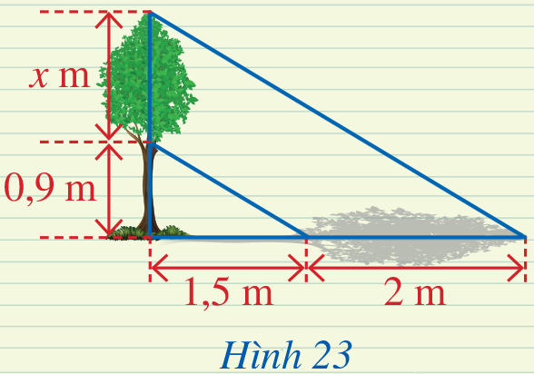
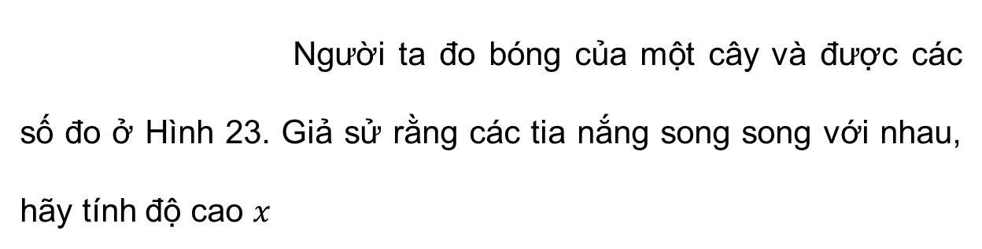
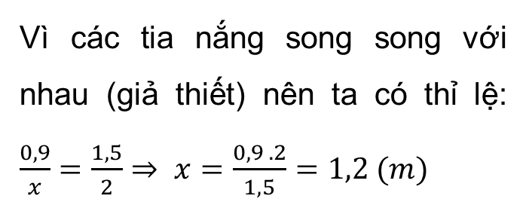
Người ta đo bóng của một cây và được các số đo ở Hình 23. Giả sử rằng các tia nắng song song với nhau, hãy tính độ cao $x$
Luyện tập 2
Giải
Vì các tia nắng song song với nhau (giả thiết) nên ta có thỉ lệ: $\frac{0,9}{x}=\frac{1,5}{2}⇒ x=\frac{0,9 . 2}{1,5}=1,2 (m)$

Slide 20
LUYỆN TẬP

Slide 21






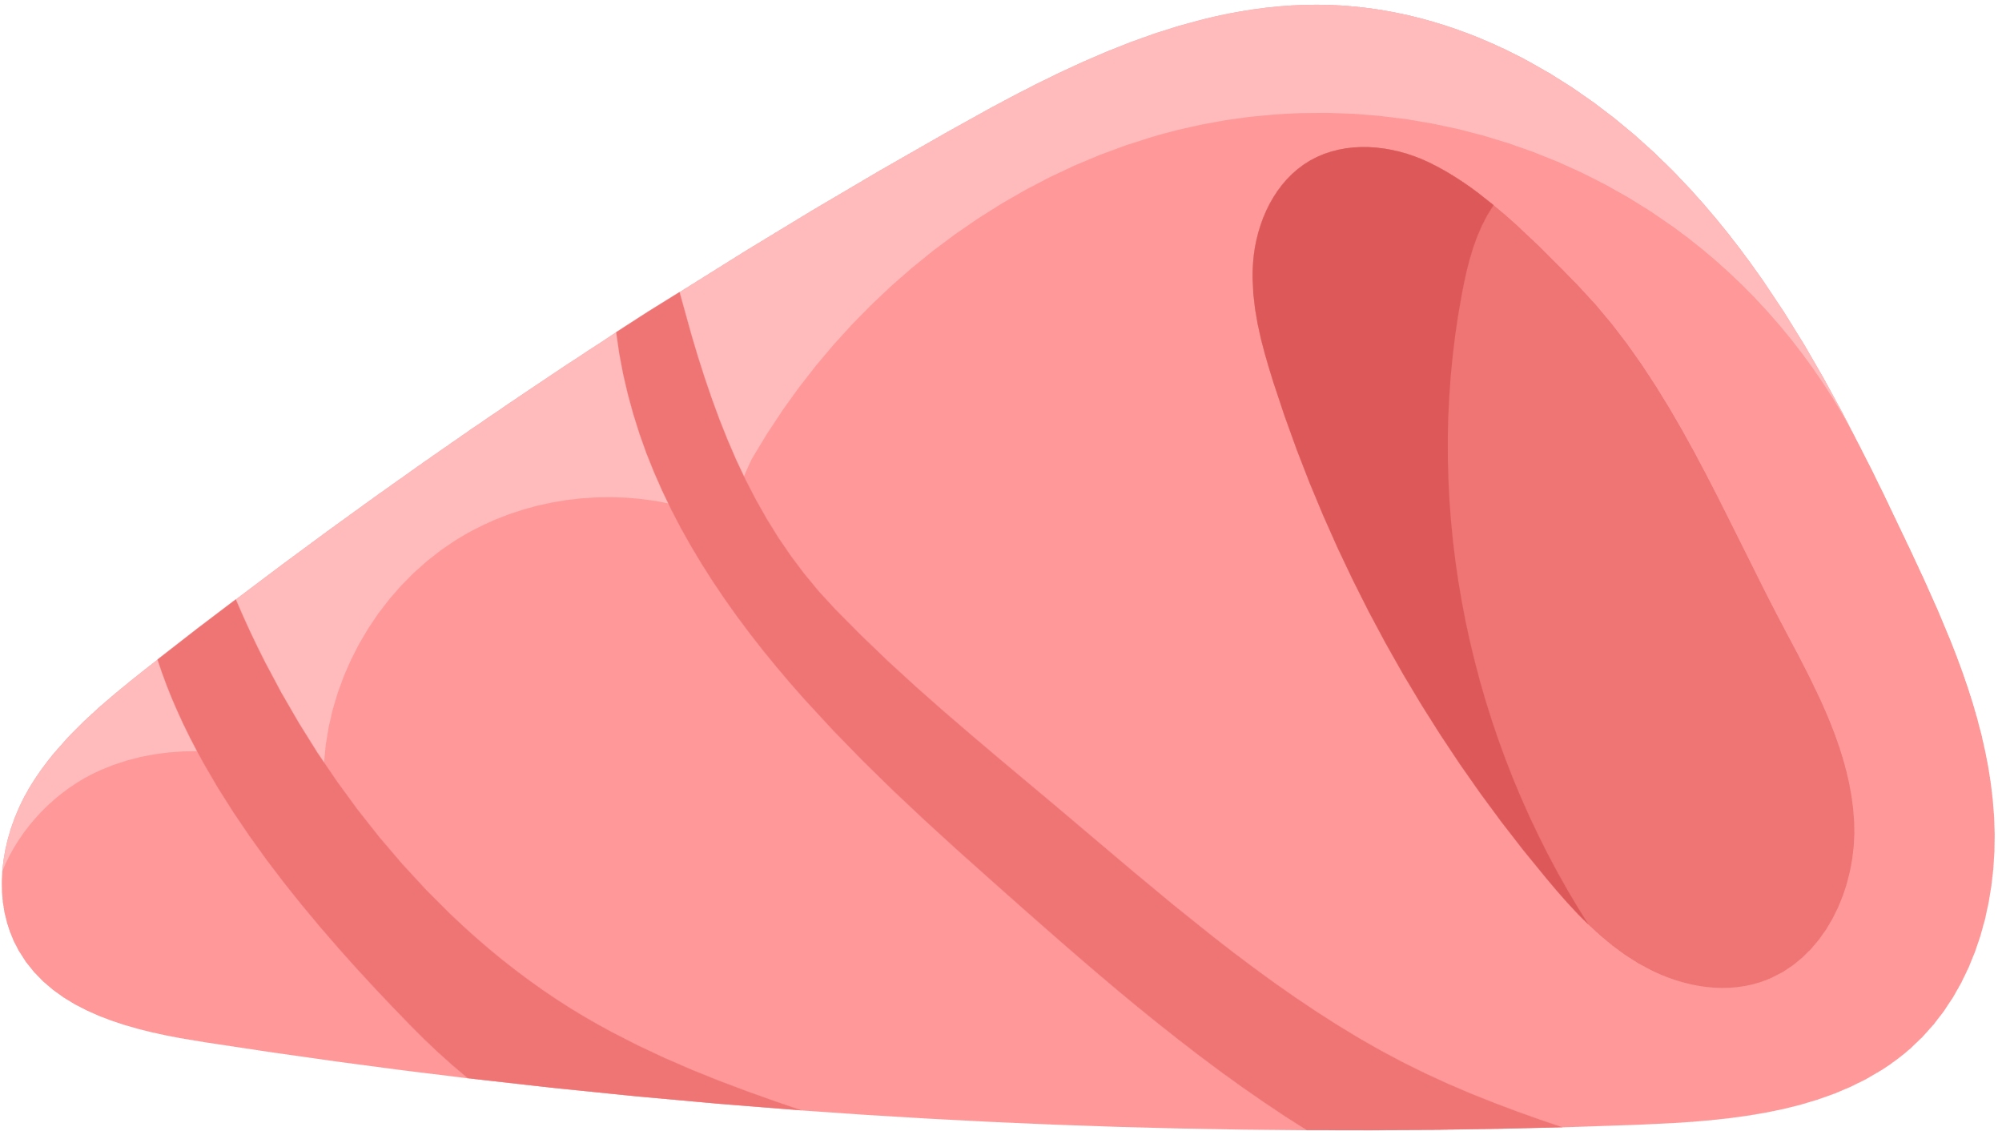





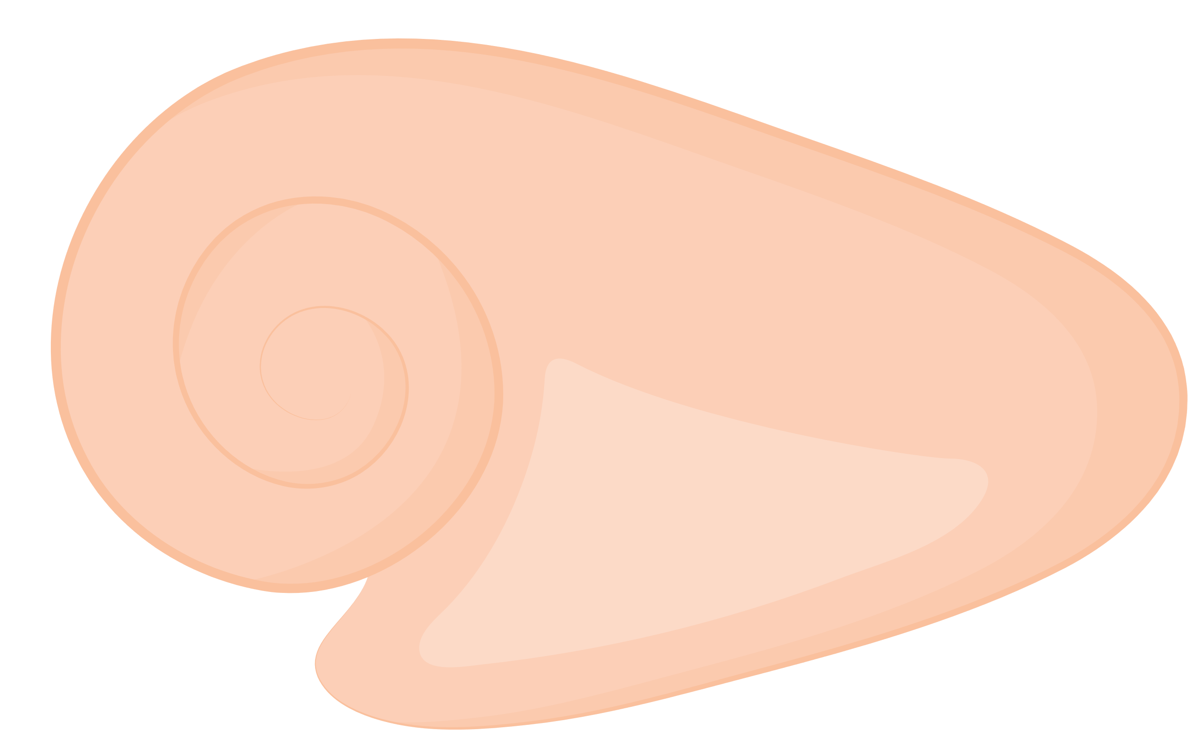

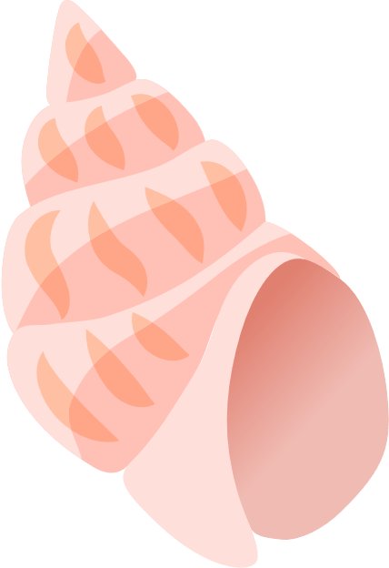





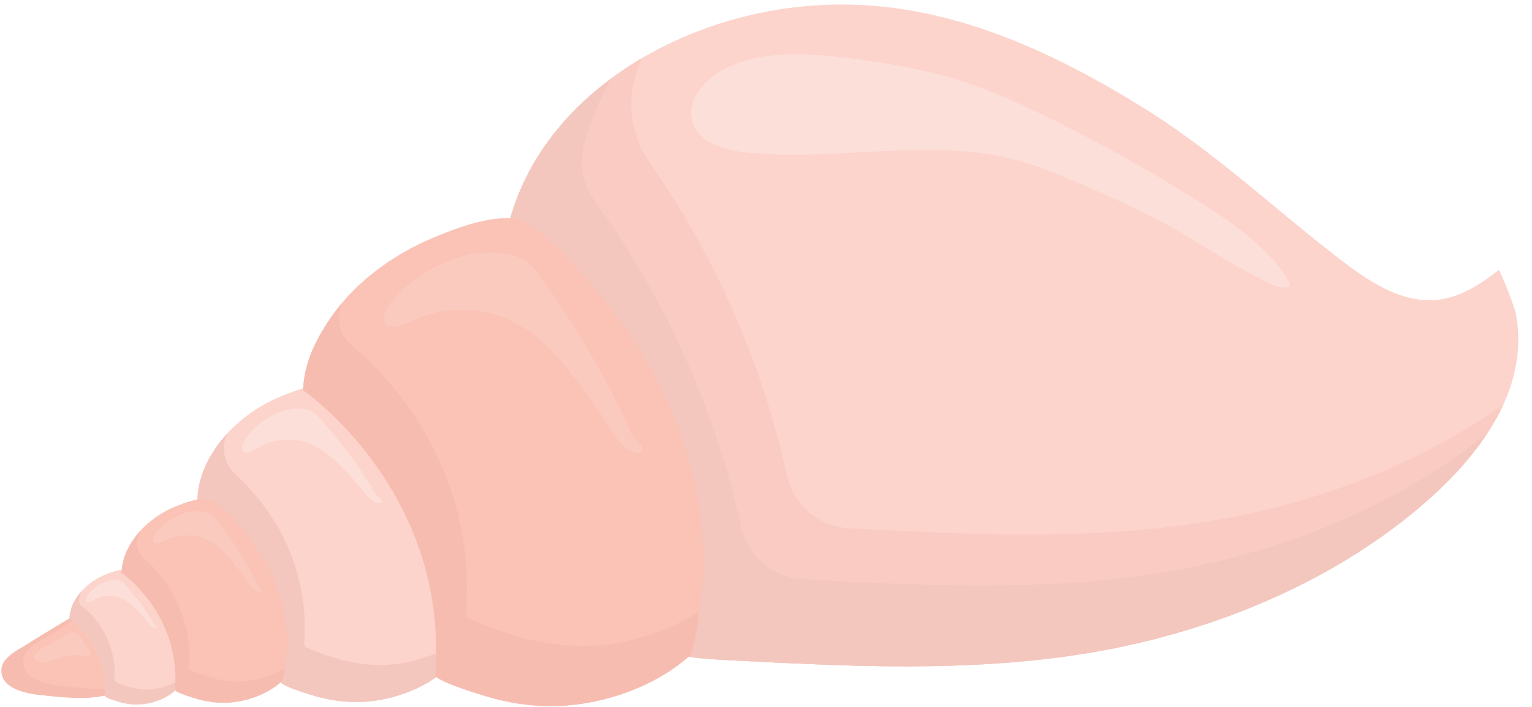

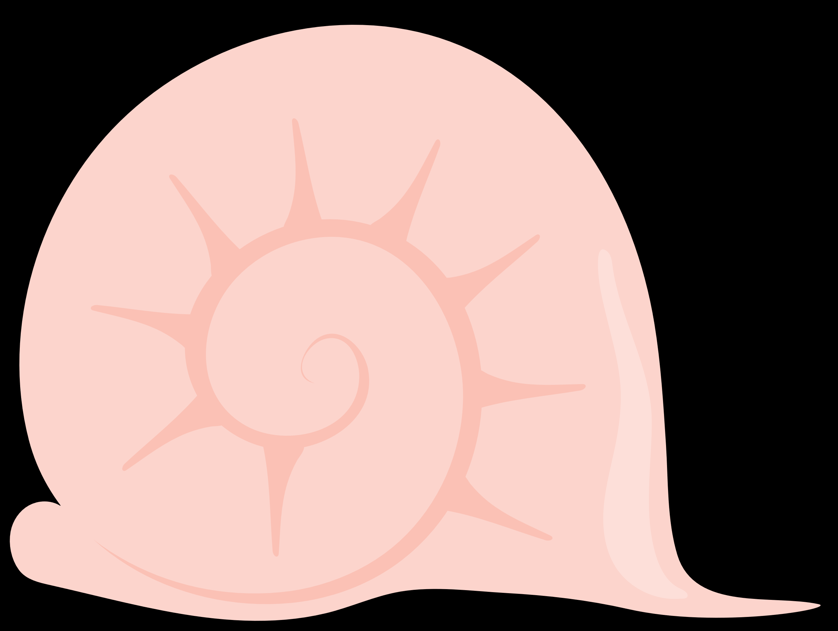

NHÀ SƯU TẬP ĐẠI DƯƠNG

Slide 22



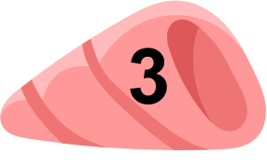

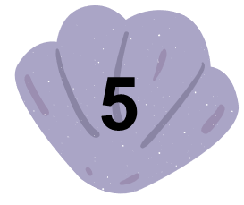

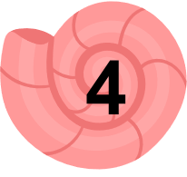

Slide 23
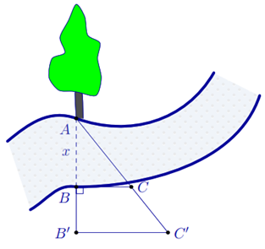







Câu hỏi 1: Người ta tiến hành đo đạc các yếu tố cần thiết để tính chiều rộng của một khúc sông mà không cần phải sang bờ bên kia sông (hình vẽ bên). Biết $BB^{′}=20$m, $BC=30$m và $B^{′}C=40$m. Tính độ rộng $x$ của khúc sông.
A. $x=60 m$
A. $x=60 m$
B. $x=70 m$
C. $x=50 m$
D. $x=80 m$

Slide 24
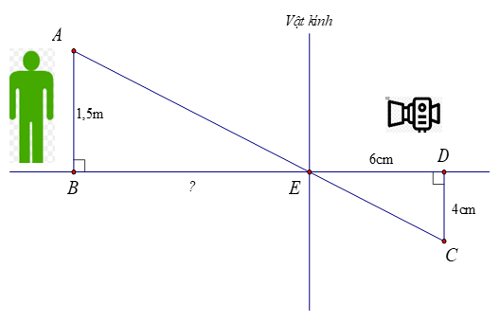






Câu hỏi 2: Người ta dùng máy ảnh để chụp một người có chiều cao $AB=1,5$m (như hình vẽ). Sau khi rửa phim thấy ảnh $CD$ cao $4$ cm. Biết khoảng cách từ phim đến vật kính của máy ảnh lúc chụp là $ED=6$cm. Hỏi người đó đứng cách vật kính máy ảnh một đoạn $BE$ bao nhiêu cm ?
A. $220 cm$
B. $155 cm$
C. $300 cm$
D. $225 cm$
D. $225 cm$

Slide 25







Câu hỏi 3: Bóng ($AK$) của một cột điện ($MK$) trên mặt đất dài 6m. Cùng lúc đó một cột đèn giao thông ($DE$) cao 3m có bóng ($AE$) dài 2m. Tính chiều cao của cột điện ($MK$).
A. $7 m$
B. $12 m$
C. $9 m$
D. $10 m$
C. $9 m$

Slide 26







Câu hỏi 4: Để đo chiều cao $AC$ của một cột cờ, người ta cắm một cái cọc $ED$ có chiều cao 2m vuông góc với mặt đất. Đặt vị trí quan sát tại $B$, biết khoảng cách $BE$ là 1,5m và khoảng cách $AB$ là 9m. Tính chiều cao $AC$ của cột cờ.
A. $12 m$
A. $12 m$
B. $22 m$
C. $14 m$
D. $20 m$

Slide 27







Câu hỏi 5: Tính chiều cao $AB$ của ngôi nhà. Biết cái cây có chiều cao $ED=2$m và khoảng cách $AE=4$m, $EC=2,5$m.
A. $5 m$
B. $5,2 m$
D. $5,6 m$
B. $5,2 m$
C. $5,4 m$

Slide 28



Bài tập 1: SGK – tr.60
Để đo khoảng cách giữa hai vị trí $A$ và $B$ trong đó $B$ không tới được, người ta tiến hành chọn các vị trí $C, D, E$ như ở Hình 24 và đo được $AC=50 m$, $CD=20 m$, $DE=18 m$. Hỏi khoảng cách giữa hai vị trí $A$ và $B$ là bao nhiêu?
Giải
Ta thấy: $DE//AB$ vì cùng vuông góc với $AC$
Xét $∆CAB$ có $DE//AB$, áp dụng hệ quả định lí Thalès ta có:
$\frac{CD}{CA}=\frac{DE}{AB}⟺\frac{20}{50}=\frac{18}{AB}$ $⇒$ $AB=50 . 18 :20=45$ m
Vậy khoảng cách giữa $A$ và $B$ là $45$m

Slide 29




Bài tập 2: SGK – tr.61
Có thể gián tiếp đo chiều cao của một bức tường khá cao bằng dụng cụ đơn giản được không? Hình 25 thể hiện cách đo chiều cao $AB$ của một bức tường bằng các dụng cụ đơn giản gồm: hai cọc thẳng đứng (cọc 1 cố định; cọc 2 có thể di
động được) và sợi dây $FC$. Cọc 1 có chiều cao $DK=h$. Các khoảng cách $BC=a, DC=b$ đo được bằng thước dây thông dụng.
a) Em hãy cho biết người ta tiến hành đo đạc như thế nào?
b) Tính chiều cao $AB$ theo $h, a,b$

Slide 30

Giải
a) Vì cọc 2 di động được nên di chuyển cọc 2 sao cho cọc 2 trùng với $AB$.
Tức là: $F≡A;E≡B$.
Lúc này cọc 1 song song với $AB$. Do đó, ta có tỉ lệ giữa cọc 1 và $AB$ bằng với tỉ lệ giữa khoảng cách $DC$ và $BC$.
Từ đó ta tính được chiều cao $AB$ của bức tường.
b) Ta có $\frac{DK}{AB}=\frac{DC}{BC}⟺\frac{h}{AB}=\frac{b}{a}$ => $AB=\frac{a.h}{b}$

Slide 31
VẬN DỤNG

Slide 32


Bài tập 3: SGK – tr.61
Trong Hình 26, các thanh $AA^{′}, BB^{′}, CC^{′}, DD′$ của giàn gỗ song song với nhau. Không sử dụng thước đo, hãy giải thích vì sao độ dài các đoạn $AB, BC, CD$ lần lượt tỉ lệ với độ dài các đoạn $A^{′}B^{′}, B^{′}C^{′}, C′D′$

Slide 33

Giải
Bài tập 2 (SGK – tr.57) cho ta kết quả: Đường thẳng song song với hai đáy của hình thang thì định ra trên hai cạnh bên các đoạn thẳng tỉ lệ.
Áp dụng vào bài tập này ta có:
+ Hình thang $ACC′A′$ $(AA^{′}//CC′)$ có $BB′$ song song với hai đáy, nên: $\frac{AB}{BC}=\frac{A^{′}B^{′}}{B^{′}C^{′}}$ hay $\frac{AB}{A^{′}B^{′}}=\frac{BC}{B^{′}C^{′}}$ (1)

Slide 34

Giải
+ Hình thang $BB′D′D$ $(BB^{′}//CC′)$ có $CC′$ song song với hai đáy, nên: $\frac{BC}{CD}=\frac{B^{′}C^{′}}{C^{′}D^{′}}$ hay $\frac{BC}{B^{′}C^{′}}=\frac{CD}{B^{′}C^{′}}$ (2)
Từ (1)(2) suy ra: $\frac{AB}{A^{′}B^{′}}=\frac{BC}{B^{′}C^{′}}=\frac{CD}{C^{′}D^{′}}$

Slide 35



Bài tập 4: SGK – tr.61
Anh Thiện và chị Lương đứng ở hai phía bờ sông và muốn ước lượng khoảng cách giữa hai vị trí $A, B$ ở hai bên bờ sông (Hình 27)
- Anh Thiện chọn vị trí $C$ ở trên bờ sông sao cho $A, B, C$ thẳng hàng và đo được $BC=4 m$;
- Tiếp theo, anh Thiện xác định vị trí $D$, chị Lương xác định vị trí $E$ sao cho $D, B, E$ thẳng hàng, đồng thời $\hat{BAE}=\hat{BCD}={90}^{o}$
- Anh Thiện đo được $CD=2 m$, chị Lương đi được $AE=12 m$
Hãy tính khoảng cách giữa hai vị trí $A$ và $B$

Slide 36

Giải
Ta có: $AE⊥AC$ và $CD⊥AC$ => $AE//CD$
Xét $∆ABE$ với $AE//CD$, ta có: $\frac{AB}{BC}=\frac{AE}{CD}$ (hệ quả định lí Thalès)
$$⇒ \frac{AB}{4}=\frac{12}{2} ⇒ AB=\frac{12.4}{2}=24m$$
Vậy khoảng cách $AB$ là $24$m.

